Slide 1
Актуалізація опорних знань
Що вивчає лексикологія?
За походженням розрізняють слова іншомовного походження та...?
Скільки відсотків становить запозичена лексика?
З яких мов можуть запозичуватися слова?
Які особливості власне української лексики та запозиченої?
Де ми можемо знайти значення слова?
Коли пишеться буква И в словах іншомовного походження в загальних назвах?

Slide 2
Правопис слів іншомовного походження

Slide 3
Подвоєння в словах іншомовного походження
1. У загальних назвах іншомовного походження приголосні не подвоюються: апеляція, бароко, колектив, комісія, шасі.
Подвоєння зберігається в окремих загальних назвах: алло,аннали, бонна, брутто, нетто, ванна (ванний), мадонна, манна (манний), мотто, панна, панно, пенні, тонна, білль, булла, вілла, мулла, дурра, мірра.
2. У власних назвах та їх похідних: Шиллер, Одіссей, Мекка, Марокко (марокканець), Голландія (голландський).
3. При збігові однакових приголосних префікса і кореня (коли в мові існує слово без префікса): імміграція (бо є міграція), порівняй з еміграція; контрреволюція (бо є революція), сюрреалізм (бо є реалізм).

Slide 4
Увага! Ватт (прізвище) — ват (одиниця виміру); Максвелл (прізвище) — максвел (одиниця виміру); Жаккард (прізвище) — жакард (тканина); Торрічеллі (прізвище) — торічелієва порожнеча (термін); була' (ж. р. від дієслова бути) — бу'лла (папська грамота, послання, скріплене печаткою); мана (привід, ілюзія) — манна (їстівні лишайники); мото (частина складного слова «моторний») — мотто (епіграф); пені (родовий відмінок від іменника «пеня») — пенні (розмінна монета).
Увага! Подвоєння відбувається в географічних, особових власних назвах та у чоловічих і жіночих іменах: Апенніни, Ассирія, Бонн, Еллада,; Авіценна, Аллах, Будда; Апполінарій, Аполлон, Віссаріон, Геннадій; Алла, Анна, Елла (але: Агнеса, Інеса, Каміла, Сара).

Slide 5
Добери слова-відповідники до визначень із довідки. Як вони пишуться?
Вихователька –
Вага товару разом із упаковкою –
Розкішна дача за містом –
Англійська бронзова монета –
Вага товару без упаковки –
Картина, що кріпиться до стіни, –
Міра ваги, що дорівнює 1000 кг, –
Велика посудина для миття і купання –
Папська грамота –
Цінний сорт кави з дрібними зернами –
Довідка: мокко, ванна, бонна, нетто, брутто, пенні, тонна, панно, вілла, булла.

Slide 6
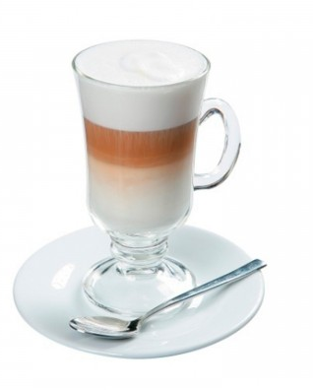
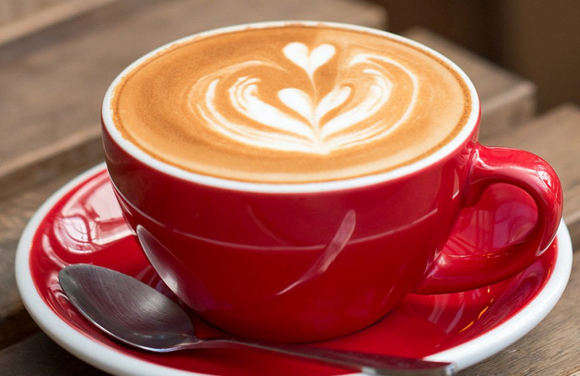
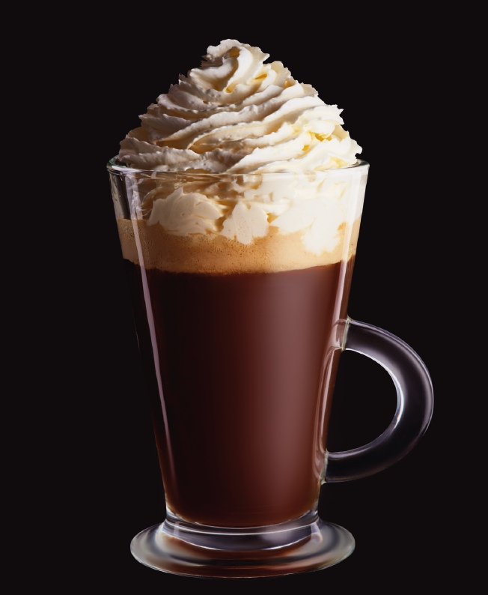
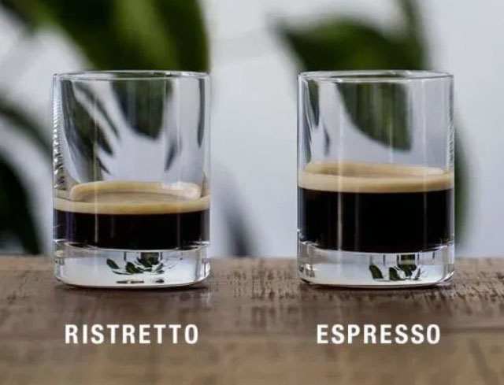
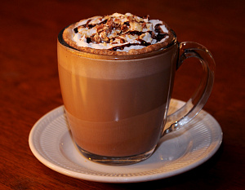
Прочитай текст, зверни увагу на правопис слів іншомовного походження, що позначають кавові напої.
Ви любите еспресо, лате або віддаєте перевагу звичайній розчинній каві? Чи знали ви, що, крім здатності зробити ранок бадьорим, кава може розповісти про ваш характер? Любителі лате – люди, яким подобається комфорт, щедрість. Фанати капучино – вольові, чутливі люди, перфекціоністи. Ті, хто віддає перевагу глясе чи мокко (моккачино), мають відкритий, прямолінійний характер. Еспресо або ристрето – кава для лідерів, що швидко досягають мети. Розчинна кава для тих, хто має спокійний та трішечки лінивий характер.

Slide 7
Домашнє завдання
Повторити матеріал про власне українські слова та іншомовні.
Знати матеріал цієї презентації, порівняти з правилами в підручнику (с.30).
Дібрати по 5 слів до кожного вивченого правила правопису слів іншомовного походження (правопис И - І, подвоєння), записати, підкреслити в них орфограми. Знати значення цих слів.
Спробуй розгадати кросворд, віднайти у ньому ключове слово, а значення цього слова записати у зошит. https://learningapps.org/watch?v=pbv4k9j1j22

